Slide 1
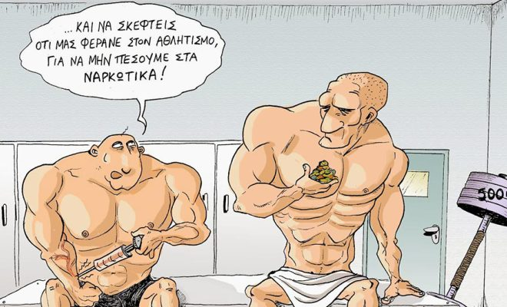
DOPING ΚΑΙ ΑΘΛΗΤΙΣΜΟΣ

Slide 8
ΛΟΓΟΙ ΠΟΥ ΩΘΟΥΝ ΤΟΥΣ ΑΘΛΗΤΕΣ ΣΤΗΝ ΧΡΗΣΗ ΑΠΑΓΟΡΕΥΜΕΝΩΝ ΟΥΣΙΩΝ
•Οικονομικά οφέλη, χρηματικά έπαθλα στους αγώνες, υπογραφή συμβολαίων με χορηγούς, οδοιπορικά από αθλητικές ομοσπονδίες, οδοιπορικά και χρηματικά έπαθλα από τα κράτη και τις Εθνικές Ολυμπιακές Επιτροπές. Υπάρχουν πολλοί που υποστηρίζουν ότι η πλήρης επαγγελματοποίηση του αθλητισμού καθιστά αδύνατη την καταπολέμηση του ντόπινγκ, καθώς, τα οικονομικά κίνητρα είναι μεγάλα και λειτουργούν δελεαστικά προς όλους τους αθλητές.
Μελλοντική επαγγελματική αποκατάσταση, εισαγωγή στις ένοπλες δυνάμεις, σώματα ασφαλείας, ομοσπονδίες, υπουργεία αθλητισμού. Πέρα από τα οικονομικά οφέλη οι αθλητές έχουν και άλλα κίνητρα, όπως τη μεταθλητική τους επαγγελματική αποκατάσταση. Υπάρχει μία έντονη ανησυχία στους αθλητές σχετικά με το τι θα κάνουν μετά το τέλος της αθλητικής τους καριέρας. Αφοσιωμένοι από μικρή ηλικία στον πρωταθλητισμό έχουν μείνει πίσω σε επίπεδο σπουδών όσο και επαγγελματικής προϋπηρεσίας σε κάποιο, εκτός αθλητισμού, τομέα. Συνεπώς, θέλουν να εξασφαλίσουν πριν το τέλος της αθλητικής τους καριέρας μια «σίγουρη» εργασία.

Slide 9
Πιθανά κίνητρα και λόγοι χρήσης ντόπινγκ από νεαρούς ανήλικους αθλητές
Εισαγωγή σε ΑΕΙ/ ΤΕΙ. Στην Ελλάδα υπάρχει νομοθετική πρόβλεψη για πριμοδότηση των αθλητών στην εισαγωγή τους στα ΑΕΙ/ ΤΕΙ, ανάλογα με τις αθλητικές τους επιτυχίες, σε πανελλήνια σχολικά πρωταθλήματα, σε παγκόσμια σχολικά πρωταθλήματα και σε πανελλήνιους αγώνες. Σε ορισμένες περιπτώσεις έχουμε απευθείας εισαγωγή των αθλητών σε πανεπιστημιακές σχολές, δίχως την ανάγκη συμμετοχής στις εισαγωγικές εξετάσεις. • Οικονομικά κίνητρα. Όπως οι ενήλικες αθλητές έτσι και οι νεαροί δελεάζονται από τις οικονομικές απολαβές που προκύπτουν από τις αθλητικές επιτυχίες. • Συναισθηματική αναγνώριση και δημόσια αναγνωρισιμότητα. Οι νεαροί αθλητές επιζητούν και αρέσκονται να είναι ευρέως αναγνωρίσιμοι. • Προβλήματα στην προσωπική τους ζωή. Οι δυσκολίες στις σχέσεις τους με το άλλο φύλο, τους γονείς, τους δασκάλους, τους ωθούν να εστιάζουν όλη τους την προσπάθεια στον αθλητισμό και να θεωρούν ότι μόνο μέσα από τον αθλητισμό «αποκτά νόημα η ίδια τους η ύπαρξη». • Χαλαρή απόδοση στα μαθήματα. Συχνά οι νεαροί αθλητές θεωρούν (υποσυνείδητα ή και συνειδητά) ότι δεν έχουν καμία άλλη δυνατότητα να επιτύχουν κάτι καλό στη ζωή τους παρά μόνο διά του αθλητισμού. Έτσι, δεν έχουν κανένα φραγμό να χρησιμοποιήσουν οτιδήποτε, προκειμένου να πετύχουν την αθλητική διάκριση. • Να μοιάσουν στα είδωλά τους. Στις εξωσχολικές προπονήσεις τους μαθαίνουν ότι οι πρωταθλητές που θαυμάζουν, χρησιμοποιούν απαγορευμένες ουσίες και έτσι οι οποιοιδήποτε ενδοιασμοί τους καταρρέουν.

Slide 10
ΠΑΡΕΝΕΡΓΕΙΕΣ ΤΟΥ ΝΤΟΠΙΝΓΚ
Είναι γνωστό ότι η οποιαδήποτε χρήση φαρμάκων για θεραπευτικούς σκοπούς συνοδεύεται σχεδόν πάντα από ανεπιθύμητες ενέργειες μικρότερης ή μεγαλύτερης σημασίας. Έτσι, είναι αυτονόητο ότι η λήψη δόσεων κατά πολύ μεγαλύτερων από τις συνιστώμενες θεραπευτικές και μάλιστα από υγιή άτομα, όπως συμβαίνει με τη λήψη των αναβολικών ανδρογόνων στεροειδών από αθλητές, δεν μπορεί παρά να συνοδεύεται ομοίως από ανεπιθύμητες ενέργειες, κάποτε ιδιαίτερα επικίνδυνες για την υγεία των αθλητών. Γενικά, από τη χρήση των αναβολικών στη θεραπευτική, είναι γνωστές οι ανεπιθύμητες ενέργειες που μπορούν να εμφανισθούν, πάντα δε, πριν από τη χορήγηση τους σε ασθενείς, λαμβάνεται υπόψη η σχέση της επικινδυνότητας τους προς τα αναμενόμενα οφέλη. Στην περίπτωση των αθλητών σαφή συμπεράσματα δεν μπορούν εκ του ασφαλούς να εξαχθούν. Είναι γνωστό ότι, κλινικές μελέτες δεν είναι δυνατό να διεξαχθούν για ηθικοδεοντολογικούς λόγους και έτσι τα διαθέσιμα στοιχεία προέρχονται κυρίως από παρατηρήσεις σε άτομα που λαμβάνουν αναβολικά στεροειδή θεραπευτικά ή από μεμονωμένα περιστατικά αθλητών που εμφάνισαν συγκεκριμένα προβλήματα υγείας, χωρίς όμως να έχει επιστημονικά τεκμηριωθεί η ευθύνη της λήψης των ουσιών αυτών. Στις περιπτώσεις ντοπαρισμένων αθλητών το είδος και ο αριθμός των λαμβανόμενων αναβολικών, οι ακριβείς δόσεις ή η διάρκεια χρήσης τους δεν είναι γνωστά και όταν ομολογούνται δεν είναι βέβαιο ότι αντιστοιχούν στην πραγματικότητα. Ακόμη, δεν γίνεται γνωστό, αν λαμβάνονται ταυτόχρονα άλλα φάρμακα ή οινόπνευμα που μπορούν να δράσουν συνεργιστικά με τα αναβολικά στην εμφάνιση ανεπιθύμητων ενεργειών. Έτσι, ούτε από τα δημοσιοποιούμενα κατά καιρούς περιστατικά μπορούν να εξαχθούν ασφαλή συμπεράσματα για τις άμεσες ή μακροχρόνιες συνέπειες της χρήσης αναβολικών ανδρογόνων στεροειδών με σκοπό το ντόπινγκ. Από την ανασκόπηση της διεθνούς βιβλιογραφίας προκύπτει ότι τα αναβολικά ανδρογόνα στεροειδή κατά τη χρόνια χρήση τους μπορούν να προκαλέσουν ένα πλήθος ανεπιθύμητων ενεργειών. Γενικά, οι ανεπιθύμητες αυτές ενέργειες μπορούννα διαιρεθούν στις αναμενόμενες, λόγω της ανδρογόνου δράσης των αναβολικών, που αφορούν κυρίως τα γεννητικά όργανα, τους δευτερεύοντες χαρακτήρες του φύλου και το ενδοκρινικό σύστημα και σε μη αναμενόμενες που περιλαμβάνουν σπανιότερα εμφανιζόμενες, αλλά ιδιαίτερα σοβαρές ανεπιθύμητες ενέργειες, που αφορούν πλείστα όργανα και συστήματα, όπως περιγράφονται στη συνέχεια

Slide 11
Ενδοκρινικές διαταραχές - επιδράσεις στην αναπαραγωγή
Στις γυναίκες τα αναβολικά προκαλούν φαινόμενα «αρρενοποίησης», που εκδηλώνονται με αλλαγές στη χροιά της φωνής, δασυτριχισμό, αλλά και μείωση της τριχοφυΐας της κεφαλής (φαλάκρα) ανδρικού τύπου. Οι εκδηλώσεις αυτές μπορεί να παραμείνουν ακόμη και μετά τη διακοπή της λήψης των αναβολικών. Οι ανεπιθύμητες ενέργειες που αφορούν την αναπαραγωγή περιλαμβάνουν διαταραχές της εμμήνου ρύσεως, ατροφία της μήτρας, μείωση του μεγέθους του στήθους, αύξηση του μεγέθους της κλειτορίδας και αυξημένη λίμπιντο. Να σημειωθεί εδώ ότι κάποιες από τις ανεπιθύμητες ενέργειες παραμένουν και μετά τη διακοπή της λήψης των αναβολικών στεροειδών. Στους άνδρες μπορεί να εμφανιστεί γυναικομαστία, λόγω βιομετατροπής των ανδρογόνων στεροειδών σε οιστρογόνα, όπως η οιστραδιόλη και η οιστρόνη, αλλά και ελάττωση της τριχοφυΐας της κεφαλής. Οι επιδράσεις των αναβολικών ανδρογόνων στεροειδών στο αναπαραγωγικό σύστημα του άνδρα περιλαμβάνουν ελάττωση των επιπέδων της ενδογενώς παραγόμενης τεστοστερόνης, των γοναδοτροπινών και της σφαιρίνης που συνδέεται με τις ορμόνες του φύλου. Ακόμη, παρατηρείται μείωση του μεγέθους των όρχεων, μείωση του αριθμού, της κινητικότητας, καθώς και της μορφολογίας των σπερματοζωαρίων, λόγω της δοσοεξαρτώμενης καταστολής της ωχρινοτρόπου (LΗ) και της θυλακιοτρόπου ορμόνης (FSΗ) (υπογοναδοτροπικός υπογοναδισμός). Πολύ εύστοχα η κατάσταση αυτή έχει χαρακτηριστεί στη διεθνή βιβλιογραφία ως «χημικός ευνουχισμός». Όταν η λήψη των στεροειδών διακοπεί, η παραγωγή και η μορφολογία του σπέρματος επανέρχεται στο φυσιολογικό, ύστερα από 4 έως 12 μήνες. Τέλος, παρατηρείται σημαντική υπερτροφία του προστάτη, ενώ η χρόνια χρήση αναβολικών πιθανά να οδηγεί και στην πρόκληση καρκίνου

Slide 12
Καρδιαγγειακό σύστημα -αιματολογικές διαταραχές
Στις γυναίκες τα αναβολικά προκαλούν φαινόμενα «αρρενοποίησης», που εκδηλώνονται με αλλαγές στη χροιά της φωνής, δασυτριχισμό, αλλά και μείωση της τριχοφυΐας της κεφαλής (φαλάκρα) ανδρικού τύπου. Οι εκδηλώσεις αυτές μπορεί να παραμείνουν ακόμη και μετά τη διακοπή της λήψης των αναβολικών. Οι ανεπιθύμητες ενέργειες που αφορούν την αναπαραγωγή περιλαμβάνουν διαταραχές της εμμήνου ρύσεως, ατροφία της μήτρας, μείωση του μεγέθους του στήθους, αύξηση του μεγέθους της κλειτορίδας και αυξημένη λίμπιντο. Να σημειωθεί εδώ ότι κάποιες από τις ανεπιθύμητες ενέργειες παραμένουν και μετά τη διακοπή της λήψης των αναβολικών στεροειδών. Στους άνδρες μπορεί να εμφανιστεί γυναικομαστία, λόγω βιομετατροπής των ανδρογόνων στεροειδών σε οιστρογόνα, όπως η οιστραδιόλη και η οιστρόνη, αλλά και ελάττωση της τριχοφυΐας της κεφαλής. Οι επιδράσεις των αναβολικών ανδρογόνων στεροειδών στο αναπαραγωγικό σύστημα του άνδρα περιλαμβάνουν ελάττωση των επιπέδων της ενδογενώς παραγόμενης τεστοστερόνης, των γοναδοτροπινών και της σφαιρίνης που συνδέεται με τις ορμόνες του φύλου. Ακόμη, παρατηρείται μείωση του μεγέθους των όρχεων, μείωση του αριθμού, της κινητικότητας, καθώς και της μορφολογίας των σπερματοζωαρίων, λόγω της δοσοεξαρτώμενης καταστολής της ωχρινοτρόπου (LΗ) και της θυλακιοτρόπου ορμόνης (FSΗ) (υπογοναδοτροπικός υπογοναδισμός). Πολύ εύστοχα η κατάσταση αυτή έχει χαρακτηριστεί στη διεθνή βιβλιογραφία ως «χημικός ευνουχισμός». Όταν η λήψη των στεροειδών διακοπεί, η παραγωγή και η μορφολογία του σπέρματος επανέρχεται στο φυσιολογικό, ύστερα από 4 έως 12 μήνες. Τέλος, παρατηρείται σημαντική υπερτροφία του προστάτη, ενώ η χρόνια χρήση αναβολικών πιθανά να οδηγεί και στην πρόκληση καρκίνου

Slide 13
Ψυχιατρικές εκδηλώσεις και προβλήματα στο δέρμα
Η χρόνια χρήση αναβολικών μπορεί να οδηγήσει στην εμφάνιση παραληρήματος και παρανοϊκών, μανιακών ή υπομανιακών εκδηλώσεων και να ενεργοποιήσει λανθάνουσες ψυχοπαθολογικές καταστάσεις και ιδιαιτέρα ψυχώσεις. Οι χρήστες αναβολικών εμφανίζουν συχνότερα από τα φυσιολογικά άτομα διαταραχές της προσωπικότητας, κυκλοθυμικά επεισόδια, αλλά και επεισόδια ευερεθιστότητας, άγχους, κατάθλιψης, θυμού, εχθρικής συμπεριφοράς και επιθετικότητας. Τα αναβολικά μπορούν να προκαλέσουν αύξηση της έκκρισης σμήγματος από τους σμηγματογόνους αδένες του δέρματος, με αποτέλεσμα την εμφάνιση σμηγματορροϊκής δερματίτιδας και τη δημιουργία φαγέσωρων. Στη συνέχεια εμφανίζονται χαρακτηριστικές βλάβες της κοινής ακμής (βλατίδες, φλύκταινες, αποστήματα κ.λ,π.) σε διάφορες περιοχές του δέρματος και συνήθως στην πλάτη και στο πρόσωπο. Η λύση της συνέχειας του δέρματος που προκαλείται από την ένταση και ρήξη των βλαβών αυτών ευνοεί την εμφάνιση δευτερογενών μολύνσεων του δέρματος, που απαιτούν άμεση ιατρική αντιμετώπιση και ασφαλώς διακοπή της λήψης των αναβολικών. Δέρμα με ερυθρότητα ή κίτρινη χροιά (λόγω του χολοστατικού ίκτερου), κνησμός, οίδημα, αλλά και έντονες εφιδρώσεις, έχουν παρατηρηθεί σε αθλητές που έκαναν συστηματική χρήση αναβολικών, κυρίως, λόγω της ανώμαλης εναπόθεσης ασβεστίου.

Slide 16
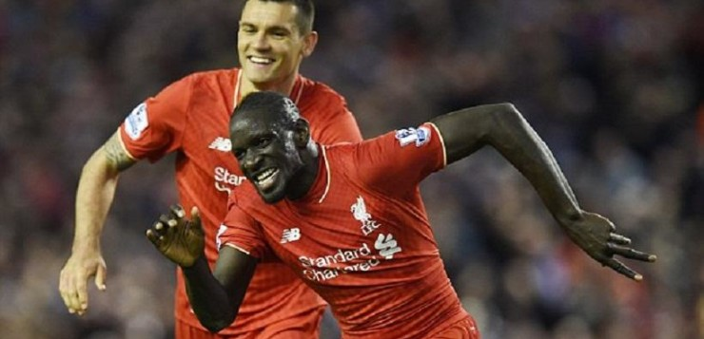
ΜΕΓΑΛΟΙ ΑΘΛΗΤΕΣ ΠΟΥ ΝΤΟΠΑΡΙΣΤΙΚΑΝ
Με επιστολής της στους «κόκκινους», η UEFA ενημέρωσε πως ο Μαμαντού Σακό διερευνάται για πιθανή χρήση απαγορευμένων ουσιών!
Η ευρωπαϊκή ομοσπονδία ποδοσφαίρου δεν έχει επιβάλει ακόμη κάποια ποινή στον 26χρονο αμυντικό, ωστόσο ο σύλλογος του Μερσεϊσάιντ τον έχει θέσει εκτός ομάδας έως ότου ολοκληρωθεί η διαδικασία.
Ακόμη δεν έχει γνωστή η ουσία που φέρεται να έχει πάρει ο Σακό, ωστόσο όπως αποκάλυψε ο γαλλικός ραδιοφωνικός σταθμός «RMC», πρόκειται για να ένα φάρμακο καύσης λίπους (λιποδιαλύτες), το οποίο φυσικά συγκαταλέγεται στη λίστα των απαγορευμένων!

Slide 17
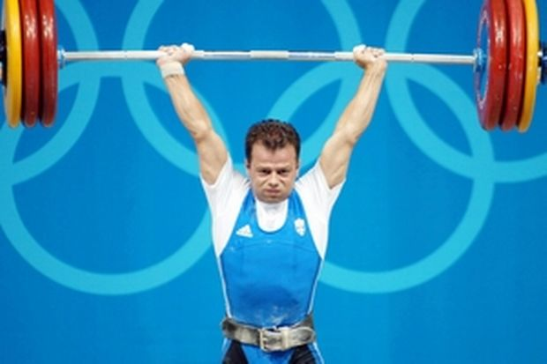
ΛΕΩΝΙΔΑΣ ΣΑΜΠΑΝΗΣ
Λίγες μέρες μόλις μετά τους Ολυμπιακούς Αγώνες του 2004, ο πρώτος αθλητής που έγινε γνωστό ότι πιάστηκε ντοπαρισμένος ήταν ο Λεωνίδα Σαμπάνης. Στον οργανισμό του αρσιβαρίστα ανιχνεύθηκαν υψηλά επίπεδα τεστοστερόνης με τον ίδιο να αρνείται κατηγορηματικά ότι έχει πάρει κάποια ουσία. Αφού βγήκε και το δεύτερο δείγμα του θετικό του αφαιρέθηκε το χάλκινο μετάλλιο που είχε κατακτήσει.

Slide 18
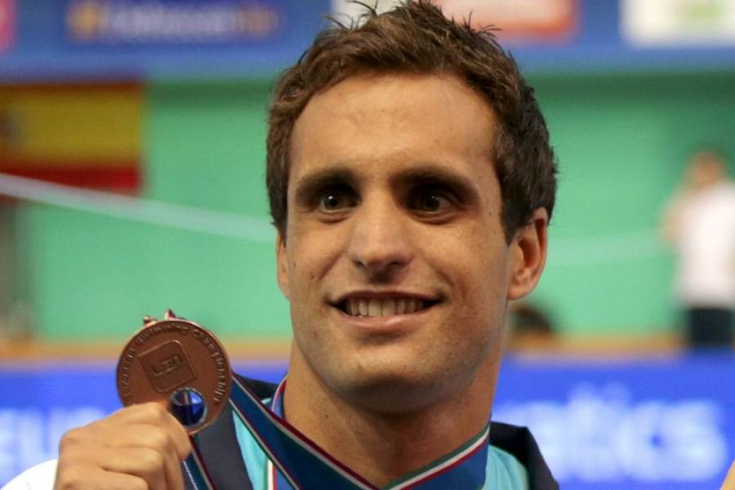
ΓΙΑΝΝΗΣ ΔΡΥΜΩΝΑΚΟΣ
Ένα τεράστιο ταλέντο της ελληνικής κολύμβησης. Ο Γιάννης Δρυμωνάκος το 2008 βρέθηκε θετικός στην ίδια ουσία που είχαν βρεθεί και η Χαλκιά και η ομάδα της άρσης βαρών. Ο ίδιος ο αθλητής αρνείται ότι πήρε την ουσία, έμεινε δύο χρόνια εκτός και επέστρεψε δυνατός στις πισίνες αφήνοντας πίσω του αυτή την... μαύρη για αυτόν ιστορία.

Slide 19
Philip Maerhagge
Ο Βέλγος αθλητής της ορεινής ποδηλασίας Φιλίπ Μερχάγκε ήταν ένα από τα μεγαλύτερα φαβορί για το χρυσό μετάλλιο στους Ολυμπιακούς Αγώνες της Αθήνας. Σε έλεγχο που του έγινε, πριν από την συμμετοχή του σε αγώνα του Παγκοσμίου Κυπέλλου, διαπιστώθηκε ότι είχε κάνει χρήση ερυθροποιητίνης. Όταν ανακοινώθηκε το αποτέλεσμα του εργαστηριακού ελέγχου ο ίδιος παραδέχθηκε το γεγονός και δήλωσε ότι επιθυμούσε παρά πολύ το μετάλλιο και έκανε λήψη ερυθροποιητίνης διότι “φοβόταν μην αποτύχει”.

